Slide 1
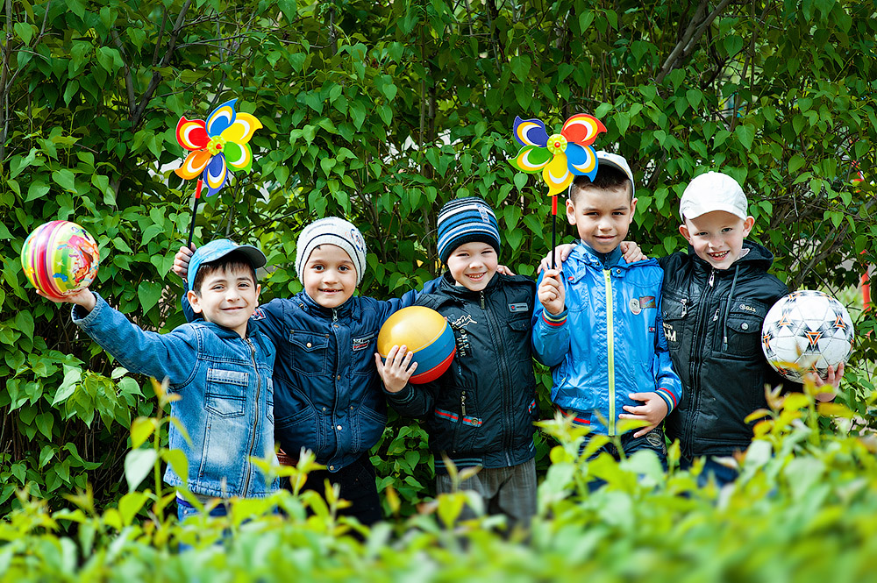
Быть здоровым – здорово!
Подготовила воспитатель МДОУ №122
Смовж А П.

Slide 2
Как жалко тех кто болеет!

Slide 3
По утрам ты закаляйся, Водой холодной обливайся. Будешь ты всегда здоров. Тут не нужно лишних слов.

Slide 4
Чтобы носом не сопеть, И не кашлять сильно, Обливайся каждый день, Лей весьма обильно.

Slide 5
Сам я встал сегодня рано, Сам умылся из-под крана, Чистить зубы сам пошел, И расческу сам нашел. Перед зеркалом стою, Сам себя не узнаю. Нет, такому молодцу Быть неряхой - не к лицу

Slide 6
Раз, два, три, четыре, пять Собираемся гулять. Завязала Катеньке Шарфик полосатенький. Наденем на ножки Валенки-сапожки И пойдем скорей гулять, Прыгать, бегать и скакать.

Slide 10
Чтобы нам не болеть и не простужаться, Мы зарядкой всегда будем заниматься.

Slide 14
Нужно Мыться Непременно утром, вечером и днем — перед каждою едою, после сна и перед сном!

Slide 15
Руки мы помоем дружно. Это важно, это нужно. Только с чистыми руками Мы за стол садимся к маме.

Slide 16
А у нас есть ложки Волшебные немножко. Вот — тарелка, вот — еда. Не осталось и следа.

Slide 17
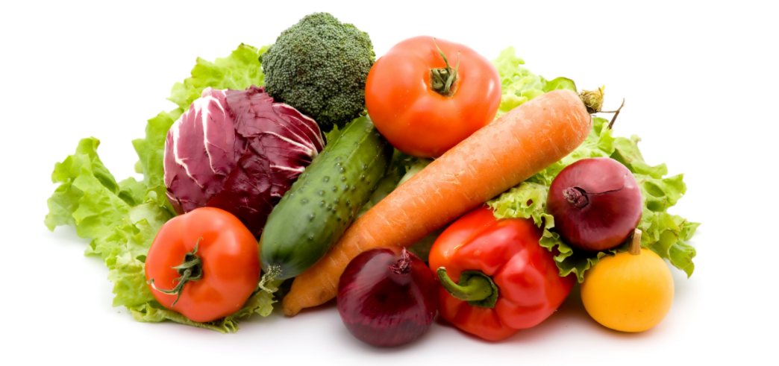
Овощи и фрукты - Полезные продукты. В дружбе с ними кто живёт, Тот здоровеньким растёт!

Slide 18
Спасибо за внимание!

